Slide 1
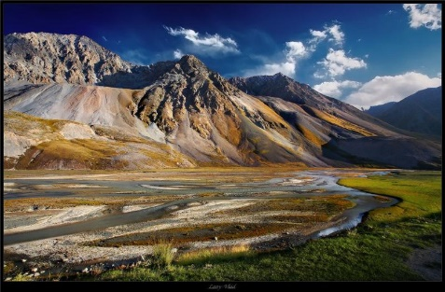
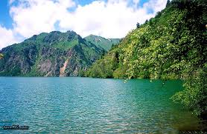
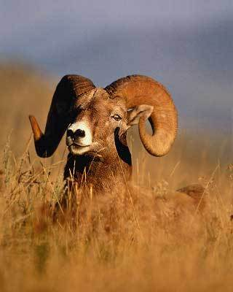
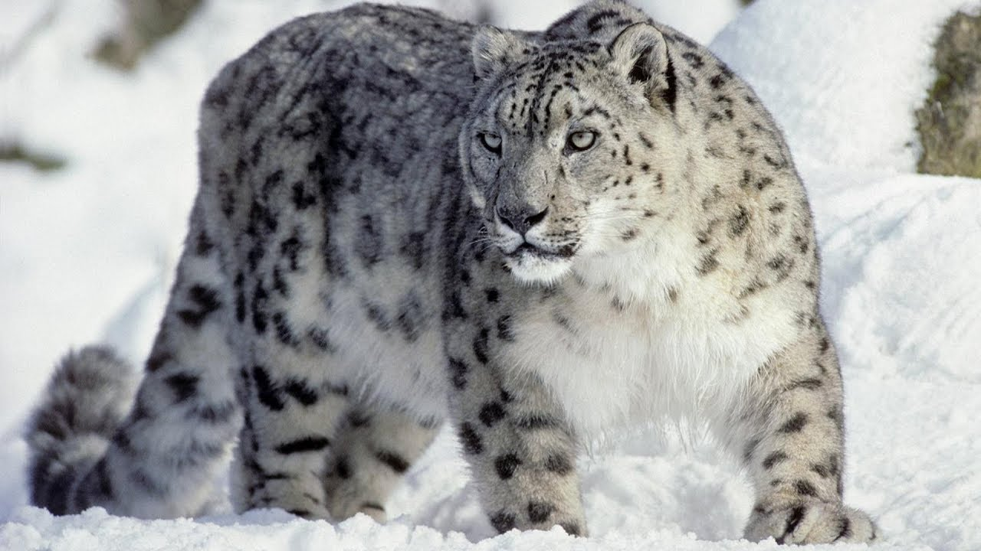

Состояние окружающей среды Кыргызской Республики
Керималиева Назира, начальник управления статистики устойчивого развития и окружающей среды
Национальный статистический комитет Кыргызской Республики

Slide 2
Атмосферный
воздух
3
Расходы
на охрану ОС
Водные
ресурсы
Статистика окружающей среды
Отходы
Биоразнообразие
Земельные
ресурсы
Notes:
Национальный статистический комитет Кыргызской Республики, осуществляет подготовку статистических данных
о земельных, водных ресурсах и их использовании,
видовом разнообразии флоры и фауны, зарегистрированных на территории республики,
состоянии атмосферного воздуха,
отходах производства и потребления и мероприятиях по их утилизации,
затратах на охрану окружающей среды и других данных.

Slide 3
Земельные ресурсы Кыргызской Республики в 2018 году
Земельные угодья
Сельскохозяйственные угодья
Notes:
Территория Кыргызской Республики на 1 января 2018г., по данным Государственной регистрационной службы при Правительстве Кыргызской Республики, составила 199,9 тыс. квадратных километров. Наибольшая доля земельной площади (более 41 процента) приходится на земли запаса, земли сельскохозяйственного назначения составили около 34 процентов и земли лесного фонда – около 13 процентов. Из земель сельскохозяйственных угодий наибольшая доля более 85 процентов занимают пастбища.

Slide 4
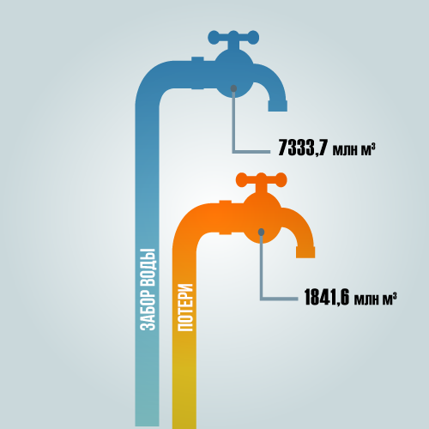
Водные ресурсы
Забор воды из водных объектов
(млн.куб.метров)
Использование воды
(в процентах)
Потери воды при транспортировке
2017
Около 28% забранных вод потеряно при транспортировке
7,7 млрд.м3
2,1 млрд.м3
Notes:
Республика обладает значительными водными ресурсами. По данным Департамента водного хозяйства и мелиорации Министерства сельского хозяйства, пищевой промышленности и мелиорации Кыргызской Республики, из природных источников, включая подземные пресные воды, в 2017г. забрано около 8 млрд. кубических метров воды.
В 2017г. объем водопотребления составил 5,1 млрд. кубических метров воды. Наиболее крупными потребителями воды, направленной в 2017г. на орошение и сельскохозяйстенное водоснабжение, являются Чуйская (25 процентов) и Ошская (18 процента) области. Что касается использования воды на хозяйственно-питьевые нужды, то здесь наибольшая доля пришлась на г.Бишкек (более 35 процентов) и г.Ош (26 процентов).
Из общего объема водопотребления значительная доля (95 процентов) использована на орошение и сельскохозяйственное водоснабжение. Около 28 процентов забранной воды в 2017 году, из-за неудовлетворительного состояния ирригационных систем, потеряно при транспортировке.

Slide 5
Биоразнообразие
Общая площаль лесного фонда- 2,6 млн.га
Общая площадь заповедников природных парков -1,3 млн.га
Notes:
Согласно национальной инвентаризации лесов, общая площадь лесного фонда в 2017 году составила 2,6 млн.гектаров. На территории Кыргызской Республики в 2017 году зарегистрированы 10 государственных природных заповедников и 13 государственных природных парков, общей площадью 1,3 млн. гектаров. На территории ООПТ зафиксировано 59,8 тыс.видов зверей в том числе более 17 тыс. видов зверей из краснокнижного списка, около 84 тыс. видов птиц, 10 тыс. видов растений.

Slide 6

Показатели загрязнения атмосферного воздуха
Notes:
В 2017г. объем выбросов загрязняющих веществ в атмосферный воздух от контролируемых стационарных источников составил около 50 тыс. тонн. Из которых более половины пришлось на сернистый ангидрид. Около половины выбросов загрязняющих атмосферу веществ (44 процента) приходится на г.Бишкек.

Slide 7
Отходы производства и потребления
Наличие отходов по классам опасности
1 класс
0,3 тыс.тонн
2 класс
111 360,6 тыс.тонн
3 класс
4 класс
25,8 тыс.тонн
1540,4 тыс.тонн
Notes:
На конец 2017г. на территории республики насчитывалось более 128 млн. тонн отходов производства и потребления, около 99 процентов приходится на отходы второго класса. В 2017 году образовано 12 653,7 тыс.тонн отходов производства и потребления, что на 2,5 процента больше, чем в 2016 году, а по сравнению с 2013 годом на 37,1 процента больше.
Необходимо отметить, что способы избавления от бытового мусора напрямую зависят от доступа к услугам, предоставляемым коммунальным хозяйством. В 2017г. домохозяйства избавлялись от мусора путем использования контейнеров, мусоропроводов, сбрасывания в мусорные кучи, сжигания и закапывания.
В городской местности наибольшая доля домохозяйств (79,8 процента) избавлялась от мусора путем использования контейнеров и сбрасывания его в мусорные кучи (16,7 процента). В сельской местности 46,5 процента домохозяйств сжигали мусор и 25,2 процента сбрасывали в мусорные кучи.

Slide 8
Расходы и инвестиции на окружающую среду
Notes:
В 2017 году из государственного бюджета выделено 921,5 млн.сом на покрытие расходов на окружающую среду, что по сравнению с 2013 годом больше почти на 64 процента (а по сравнению с предыдущим годом на 1,4 процента меньше). Основная доля расходов было направлено на расходы по защите биоразнообразия и охране ландшафта- (около 25 процентов), расходы ООПТ– (14,3 процента), ветеринарную диагностику - (14,6 процента).
В 2017 году было выделено 4,3 млрд.сомов инвестиций предприятий и организаций на охрану окружающей среды, что по сравнению с 2013 годом в 5,7 раза больше. Основная доля инвестиционных средств направлена на охрану атмосферного воздуха и климата около 3 млрд.сомов или 70 процентов, охрану и рациональное использование земель 1,1 млрд.сомов или 26,6 процента.

Slide 9
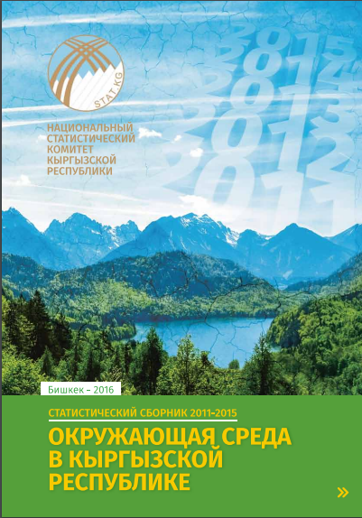
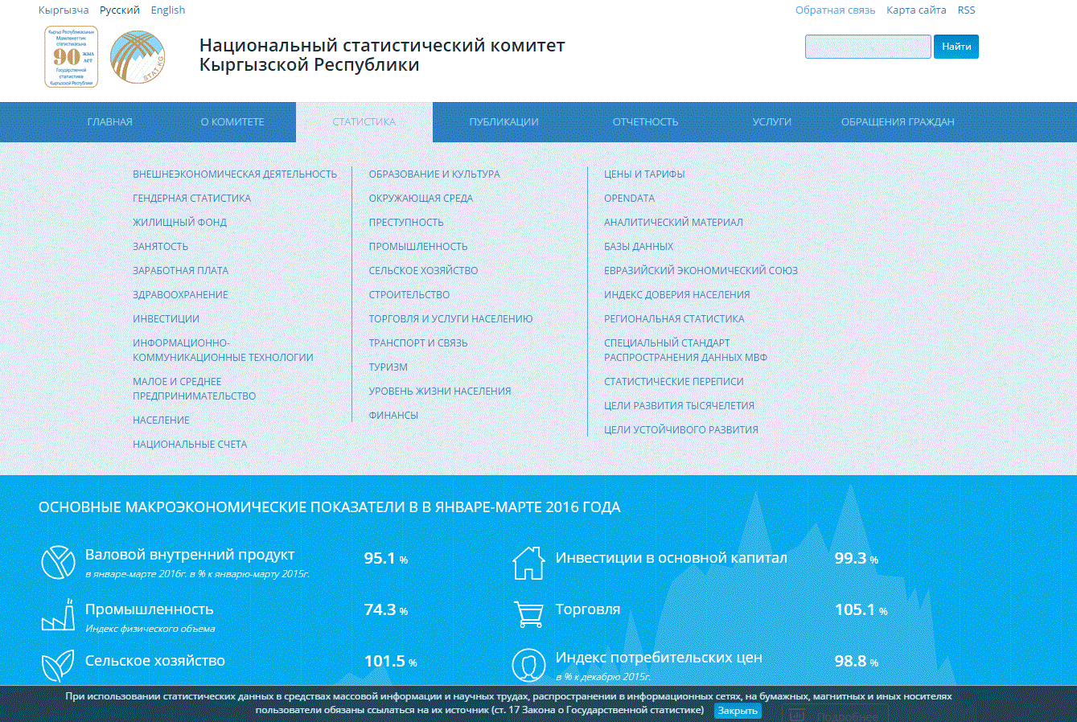
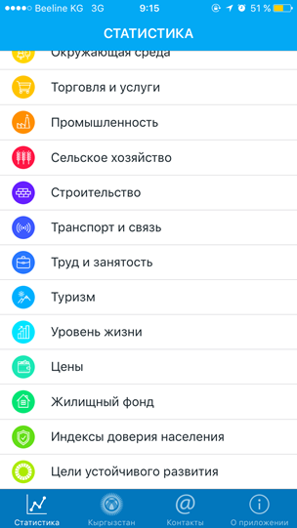
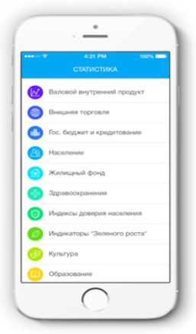

Распространение данных
9
www.stat.kg
Национальный статистический комитет Кыргызской Республики
Notes:
Сборник
официальный сайт НСК раздел«Окружающая среда»
-мобильное приложение НСК
9

Slide 10
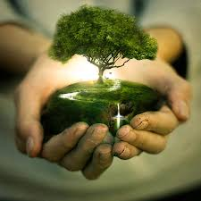
Спасибо за внимание!

